Slide 1
АРХЕАЛОГІЯ

Slide 2
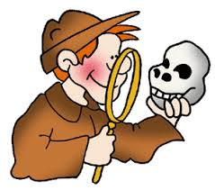
Археалогія (ад грэчаскага αρχαιος — старажытны + λογος — слова, вучэнне) — навука, што вывучае гісторыю грамадства па матэрыяльных парэштках жыцця і дзейнасці людзей — рэчавых (археалагічных) помніках.

Slide 3
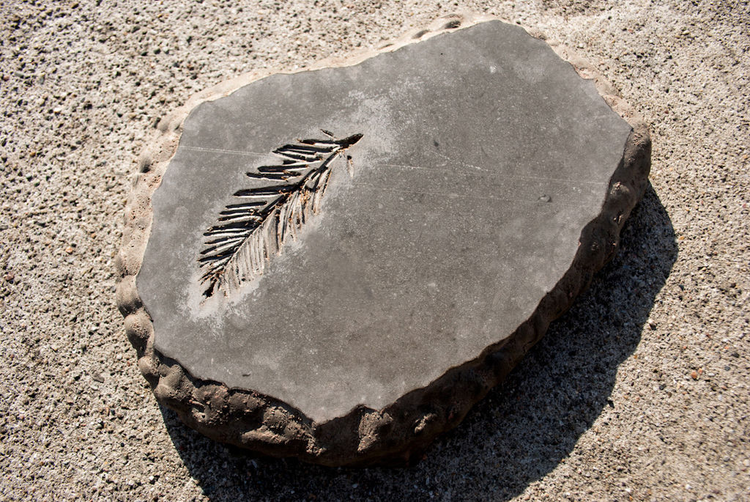
Археабатаніка – навука, якая вывучае рэшткі расліннага паходжання з раскопак помнікаў археалогіі: абпаленае збожжа. адбіткі раслін на кераміцы, матэрыялы, атрыманыя ў выніку флатацыі культурнага пласта.

Slide 4
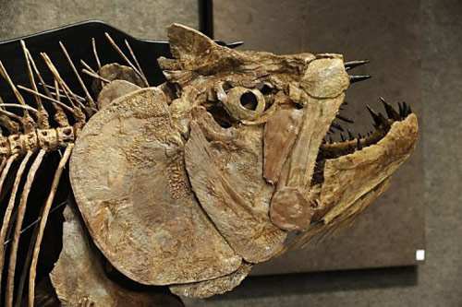
Археазаалогія — навуковая галіна, якая вывучае фауністычныя рэшткі з археалагічных помнікаў.
Археаіхтыялогія — галіна археазаалогіі. якая вывучае рэшткі рыб.

Slide 5
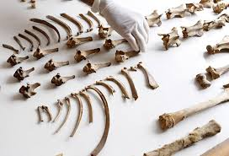
Стаянка, паселішча – тып помніка археалогіі. Месца каротка- ці доўгачасовага жыцця людзей першабытнага часу, звычайна без дадатковых абарончых умацаванняў

Slide 6
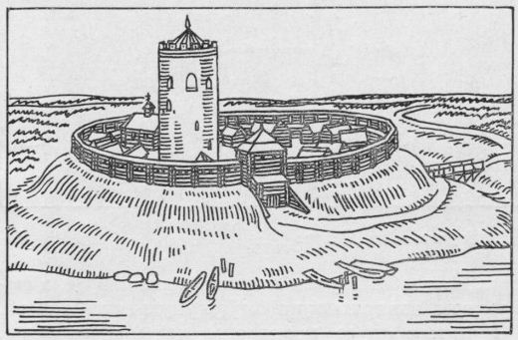
Гарадзішча -- тып помніка археалогіі, рэшткі колішняга ўмацаванага паселішча. Звычайна ўзвышаюцца над навакольнай мясцовасцю і захаваліся ў выглядзе валоў і рвоў. Адносяцца да першабытных часоў (бронзавы, жалезны век) і Сярэдніх вякоў. Назва ўжывалася яшчэ ў сярэднявечных летапісах

Slide 7
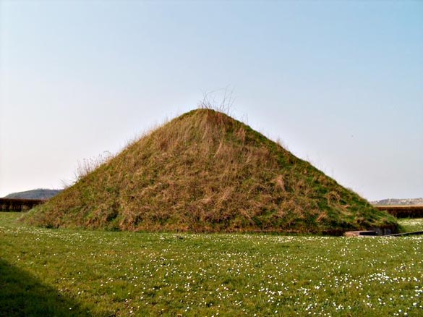
Курган — разнавіднасць пахавальных помнікаў, характарызуюцца, як правіла, утварэннем землянога насыпу над пахавальнай ямай.

Slide 8
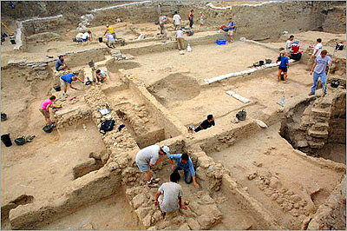
Раскопкі археалагічныя – метад навукова-даследчай дзейнасці спецыялістаў па вывучэнні археалагічных помнікаў пры дапамозе раскопвання культурнага пласта ў адпаведнасці з прынятай методыкай.

Slide 9
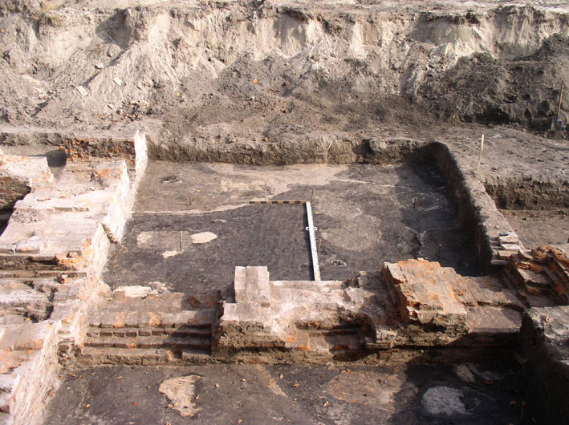
Раскоп археалагічны – адзін з асноўных тэрмінаў у археалогіі. Закладваецца на плошчы вядомых помнікаў археалогіі ў залежнасці ад іх спецыфікі. Прамакутны, квадратны, арыентаваны па баках свету. Разбіваецца на квадраты для дакладнай фіксацыі культурнага пласта і артэфактаў.

Slide 10
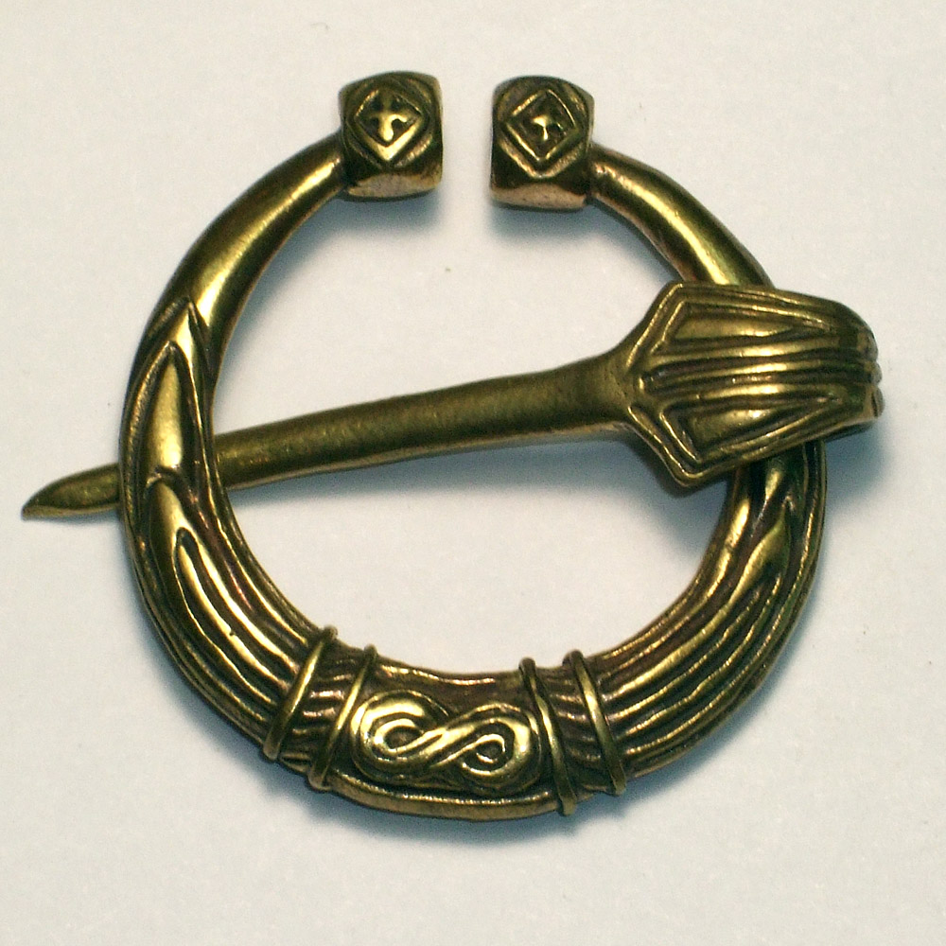
Фібула — металічная засцежка для адзення, якая адначасова служыць упрыгожваннем

Slide 11
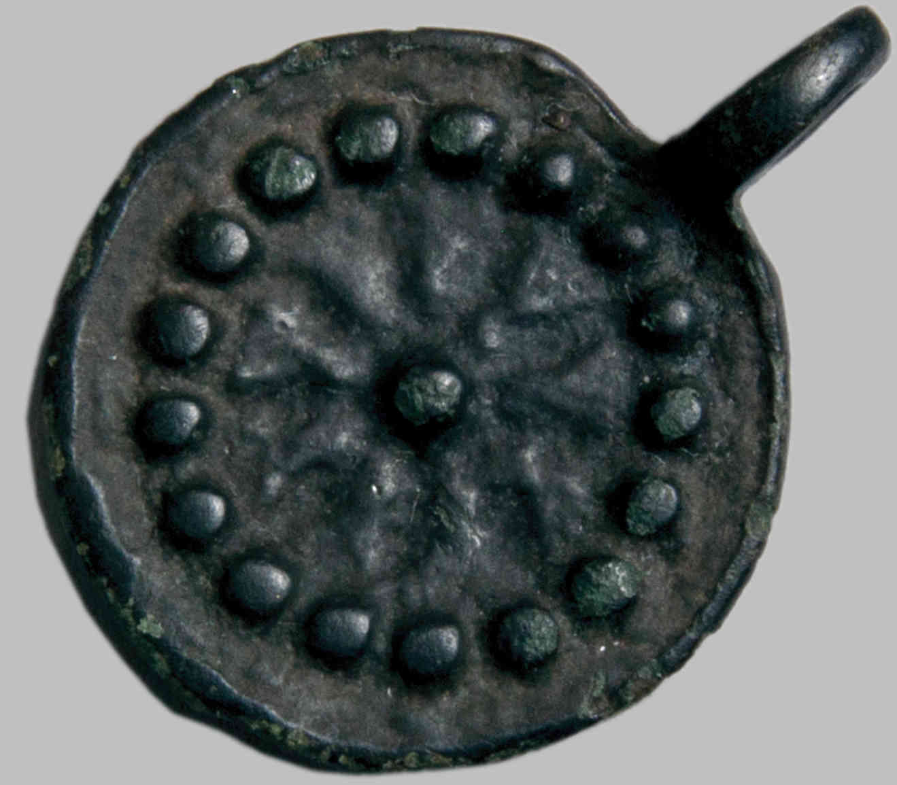
Падвеска — упрыгожанне, якое падвешвалася на ланцужку або вяроўцы. Часцей за ўсё насілася на шыі, але часам і на поясе, галаўным уборы ці вопратцы.

Slide 12
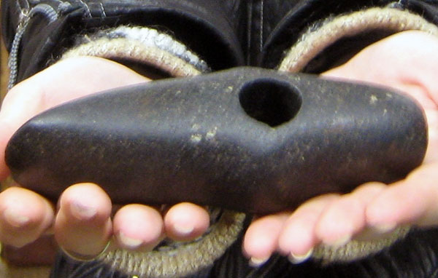
Каменная сякера – традыцыйная ўніверсальная прылада працы для апрацоўкі дрэва, а таксама зброя. Выраблялася з крэменя, розных парод каменя. Вядома з палеаліту. Выконвала і рытуальныя функцыі.

Slide 13
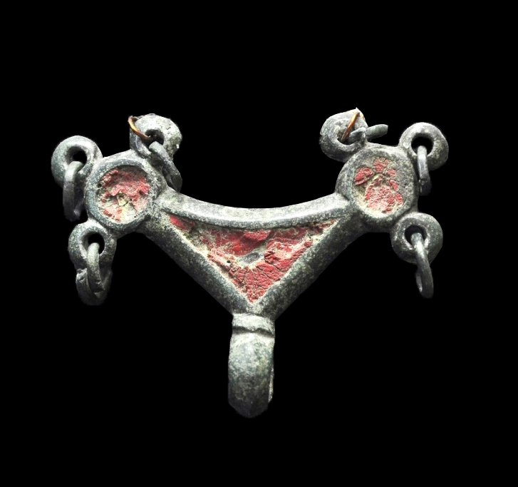
Лунніца -- металічнае ўпрыгожанне (завушніцы, падвескі) у выглядзе паўмесяца.

Slide 14
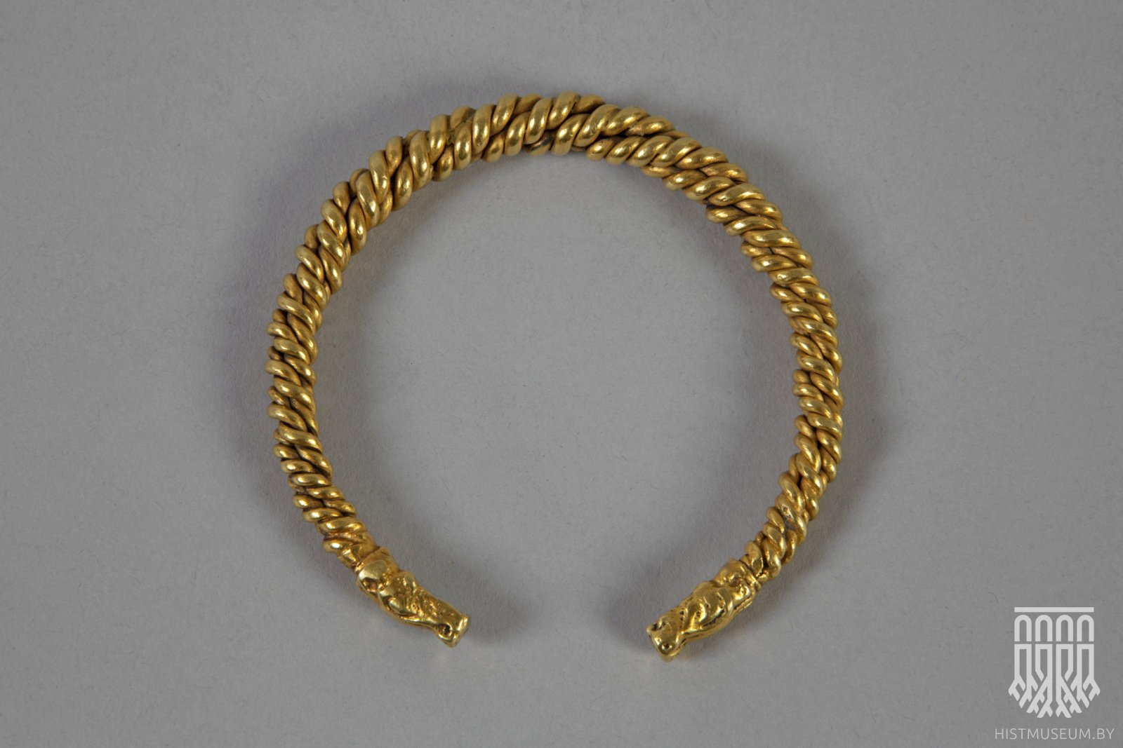
Бранзалет – звычайна круглая металічная, шкляная, керамічная, касцяная, драўляная, бурштынавая, каменная, цяпер і пластмасавая рэч для ўпрыгожвання рук (у некаторых геаграфічных мясцінах і ног).

Slide 15
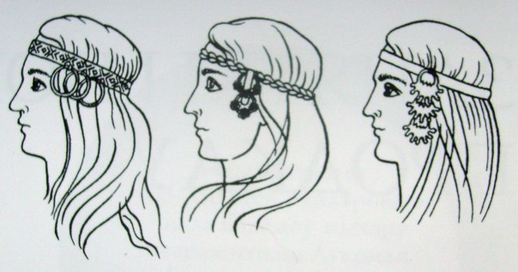
Скроневыя колцы – упрыгожанні, якія насіліся на скронях.

Slide 16
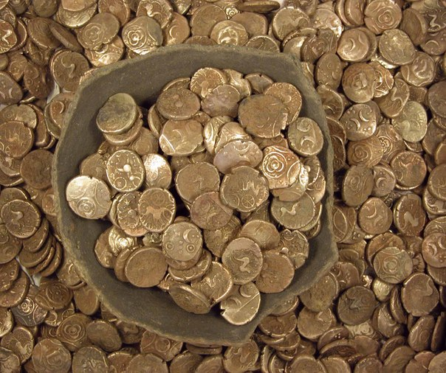
Скарб — знаходкі манет, плацежных зліткаў і разнастайных рэчаў (вырабаў), ухаваных у зямлі ці іншых месцах, уладальнік якіх у пераважнай большасці невядомы.

Slide 17
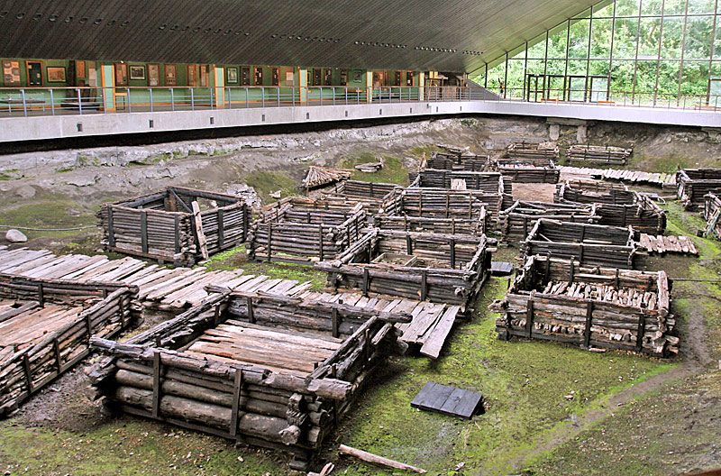
Археалагічны музей (напрыклад, “Бярэсце”) – месца захавання і экспанавання археалагічных артэфактаў, прадметаў матэрыяльнай і духоўнай культуры, папулярызацыі гісторыі і жыццядзейнасці нашых продкаў.

Slide 18
Археалагічны турызм – від турызму, звязаны з археалагічнымі помнікамі, археалагічнымі экспедыцыямі
Выратавальная (ахоўная) археалогія – новы напрамак у навукова-даследчай дзейнасці археолагаў.
“Чорныя капальнікі”

Slide 19
Археалагічныя даследаванні ў Рэспубліцы Беларусь вядуць:
Інстытут гісторыі Нацыянальнай акадэміі навук Беларусі;
вышэйшыя навучальныя ўстановы (пераважна тыя, якія маюць гістарычныя факультэты і спецыяльнасці, у асноўным універсітэты);
гістарычныя, гісторыка-краязнаўчыя музеі (пераважна нацыянальнага і абласнога ўзроўняў).
Дазвол (Адкрыты ліст) на правядзенне археалагічных даследаванняў выдае Інстытут гісторыі НАН Беларусі.

Slide 20
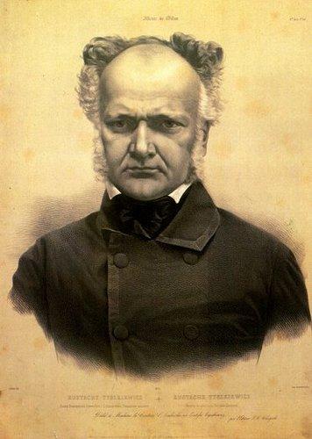
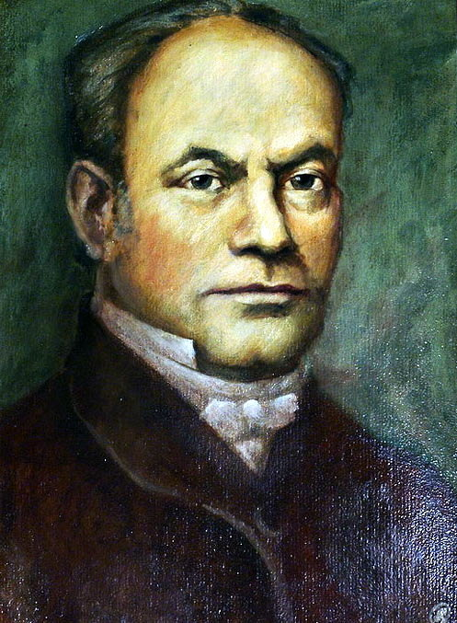
Пачынальнікі гістарыяграфіі беларускай археалогіі
Гістарыяграфія беларускай археалогіі ўзнікла намаганнямі Канстанціна і Яўстафія Тышкевічаў у сярэдзіне 19 ст., практычна адначасова з узнікненнем самой гэтай галіны ведаў.

Slide 21
К. Тышкевіч у сваіх працах не толькі сістэматычна асвятляў тагачасныя даследаванні археолагаў і краязнаўцаў, але і ўпершыню паспрабаваў ахарактарызаваць іх погляды на старажытную гісторыю, разгледзець ідэі і гіпотэзы сваіх папярэднікаў, увёў у навуковы ўжытак раней невядомыя імёны даследчыкаў.

Slide 22
Вядомыя беларускія археолагі
К.М. Палікарповіч, А.Р. Мітрафанаў, У.Ф. Ісаенка, М.М. Чарняўскі, Л.Д. Побаль, П.Ф. Лысенка, Г.В. Штыхаў, А.Г. Калечыц, Э.М. Загарульскі, М.М. Крывальцэвіч, В.Г. Белявец, В.І. Кошман, А.А. Башкоў, І.А. Марзалюк.

Slide 23
Дзякуй!

